Slide 1

Программирование на языке SQL
Основы баз данных и СУБД
Владимир Гальбинский
Главный разработчик (инженер данных)

Slide 2
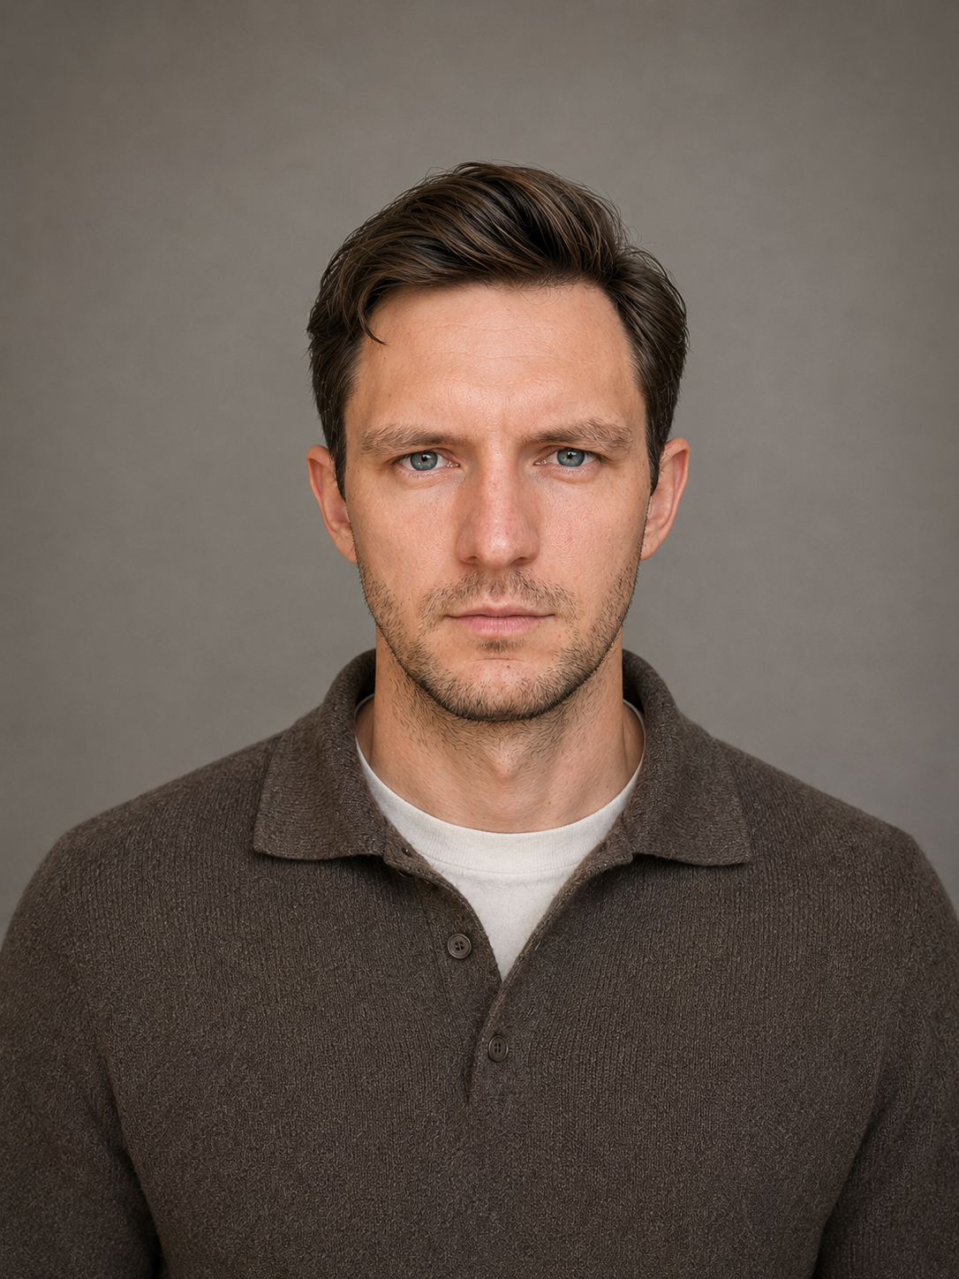
Краткая справка о преподавателе
Никакой воды, только то, что необходимо
Опыт в сфере работы с данными – более 5 лет.
Опыт работы в должностях аналитик, bi-разработчик, инженер данных.
Текущий рабочий стек – Python, SQL, Apache Airflow, Apache Kafka, Teradata, ClickHouse, PostgreSQL, GreenPlum, Docker, Kubernetes, Terraform.
Работает в MagnitTECH более 3-х лет.

Slide 3

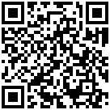
Краткая справка о курсе
Пройдем все необходимое от основ языка
до процедур и функций.
Материалы занятий будут размещаться на публичном репозитории в github
https://github.com/sql-for-students-2025/advanced-sql-2026
Notes:
Рассмотрим основы синтаксиса, запросы с фильтрацией, группировкой, соединениями таблиц, использование оконных (аналитических) функций, использование табличных выражений. Научимся создавать, наполнять, очищать и удалять таблицы. Научимся оптимизировать запросы и, наконец, апогеем всего станет написание хранимых процедур и функций.

Slide 4


Краткая справка о курсе
Входной тест!
Ниже QR-код и ссылка на прохождение теста.
https://forms.yandex.ru/u/6a902b1590fa7b3d52372066
Notes:
Рассмотрим основы синтаксиса, запросы с фильтрацией, группировкой, соединениями таблиц, использование оконных (аналитических) функций, использование табличных выражений. Научимся создавать, наполнять, очищать и удалять таблицы. Научимся оптимизировать запросы и, наконец, апогеем всего станет написание хранимых процедур и функций.

Slide 5

Что такое
База данных (БД)?
Это организованная совокупность структурированных данных, хранящихся как в бумажном так и в электронном виде. БД предназначены для эффективного хранения, поиска, обновления и управления данными.

Slide 6
Что такое Система управления базами данных (СУБД)?
Это программное обеспечение для создания, управления и взаимодействия с базами данных. СУБД предоставляет:
- Язык запросов (SQL для реляционных БД)
- Механизмы хранения и извлечения данных
- Управление транзакциями
- Контроль доступа
- Резервное копирование и восстановление

Slide 7
Виды БД
Реляционные vs нереляционные. Кто победит? Спойлер – никто.
Реляционные:
Какие имеют особенности?
Какие имеют преимущества?
- Данные организованы в таблицы (отношения) со строго определенными схемами
- Связи между таблицами через ключи
- Используют SQL для запросов
- Поддерживают ACID свойства
- Примеры: PostgreSQL, MySQL, Oracle, MS SQL Server
- Четкая структура данных
- Мощные возможности запросов
- Целостность данных
- Транзакционная поддержка

Slide 8
Виды БД
Нереляционные:
Какие имеют особенности?
Какие имеют типы?
- Гибкие модели данных (документы, ключ-значение, графы, колоночные)
- Горизонтальная масштабируемость
- Не всегда поддерживают SQL
- Разные уровни согласованности
- Документные (MongoDB, CouchDB)
- Ключ-значение (Redis, DynamoDB)
- Колоночные (Cassandra, Hbase, Clickhouse)
- Графовые (Neo4j)

Slide 9
Время делать
без предела

